Slide 1
嵌入式系统设计
徐端全
Xuduanquan@126.com

Slide 2
课程背景
与其它课程的关系
课程要求

Slide 3

教材

Slide 4
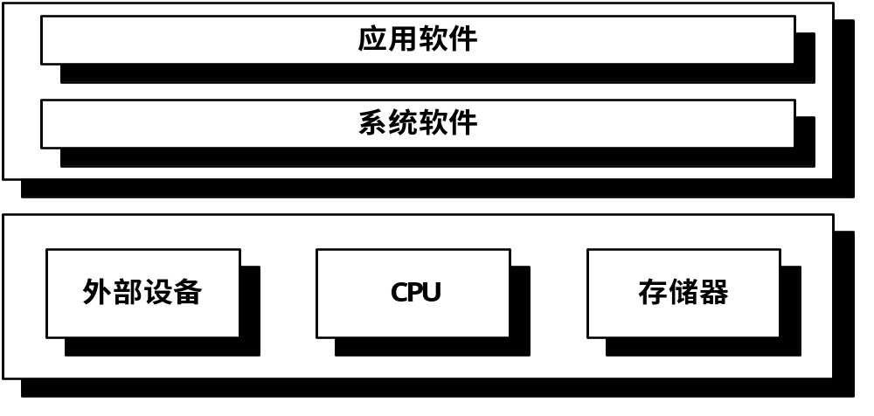
计算机基本概念
计算机是能按照指令对各种数据进行自动加工处理的电子设备
一套完整的计算机系统包括硬件和软件两个部分

Slide 5
计算机技术发展
计算机技术发展：电子管计算机（ 1946~1957 ）、晶体管计算机（ 1958~1964 ）、集成电路计算机（ 1965~1970 ）、大规模集成电路计算机（ 1970至今）
通用计算机（个人PC、服务器等）不局限特定应用，根据配置的硬件和软件不同实现不同功能。
大量的设备需要采用计算机，实现数据采集、自动控制、信息处理的功能，专用于完成特定功能的计算机就是嵌入式计算机

Slide 6
嵌入式系统定义
嵌入式系统是以应用为中心、计算机技术为基础，软、硬件可剪裁，适应应用系统对功能、可靠性、成本、体积、功耗严格要求的专用计算机系统

Slide 7
嵌入式系统特点
嵌入式系统具有应用针对性
嵌入式系统硬件一般对扩展能力要求不高
嵌入式系统一般采用专门针对嵌入式应用设计的中央处理器
嵌入式系统中不一定都有操作系统
嵌入式系统一般有实时性要求

Slide 8
嵌入式系统特点（续）
嵌入式系统一般有较高的成本控制要求
嵌入式系统软件一般有固化的要求
嵌入式系统软件一般采用交叉开发的模式
嵌入式系统在体积、功耗、可靠性、环境适应性上一般有特殊要求
嵌入式系统技术标准化程度不高

Slide 9
嵌入式系统与通用计算机系统
根据用途可以把计算机分成两大类：通用计算机和嵌入式计算机
通用计算机发展方向是计算速度的无限提升、总线带宽的无限扩展、存储容量的无限扩大。
嵌入式系统发展方向是提高嵌入性能、提高控制能力和控制的可靠性

Slide 10
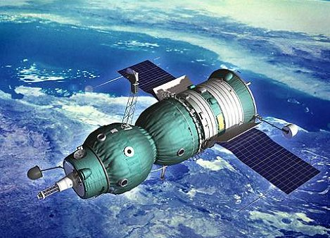

嵌入式系统起源
第一个公认的现代嵌入式系统是麻省理工大学开发的阿波罗导航计算机
第一个大批量生产的嵌入式系统是1961年发布的在民兵I型导弹上的自动导航控制计算机

Slide 11
嵌入式系统的发展
计算机可以实现数据采集、信息处理、自动控制等功能，将专门设计的计算机集成到传统设备中，可显著提高设备的性能
嵌入式系统在数量上远远超过了以PC机为代表的通用计算机
计算机是认识世界的工具，而嵌入式系统则是改造世界的产物

Slide 12
嵌入式系统发展方向
开发平台完备化
嵌入式系统开发涉及系统设计、硬件设计、软件设计各个方面，有较大的技术难度。一般有厂家或第三方提供的软件、硬件开发环境。
嵌入式系统网络化
几乎所有电子产品都有数据通信的需求，越来越多的嵌入式系统具有网络功能，包括有线网络或无线网络。
系统集成度不断提高、性能不断提高
友好的人机界面

Slide 13
嵌入式系统应用
航空航天
国防电子
数字家庭
工业自动化
汽车电子
仪器仪表
生物、医学科技
消费电子
无线通讯
电力系统
. . . . . .

Slide 14
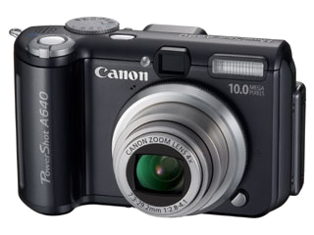


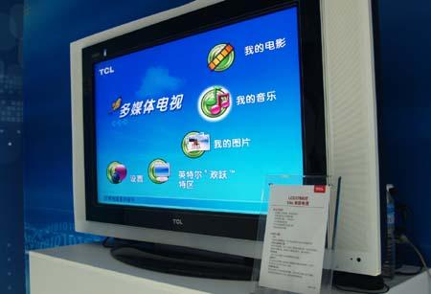

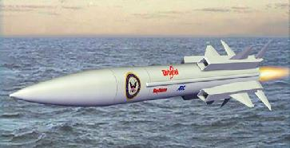

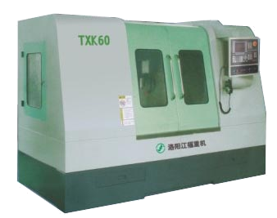


嵌入式系统无处不在

Slide 15
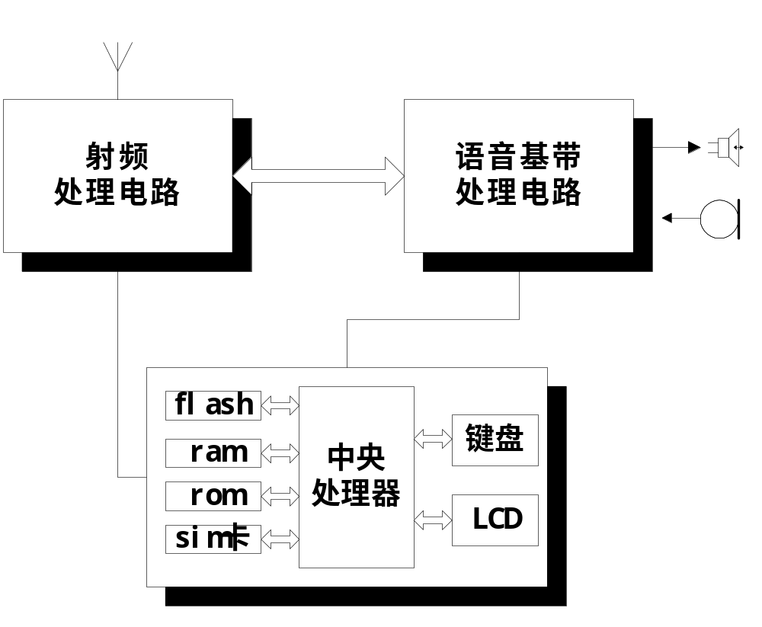
手机中的嵌入式系统

Slide 16
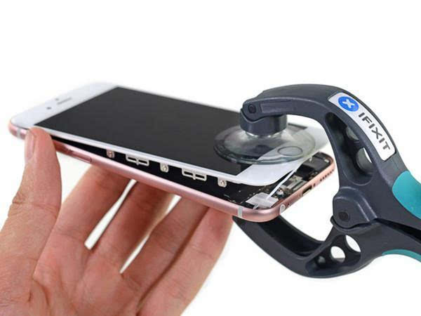
Iphone6S中的嵌入式系统
拆解说明：http://it.sohu.com/20150926/n422164697.shtml?_t=t

Slide 17
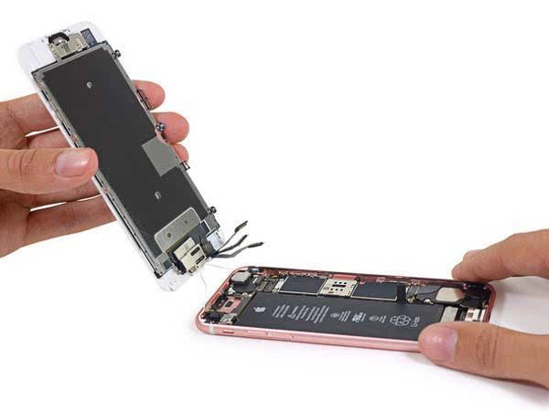
Iphone6S中的嵌入式系统

Slide 18
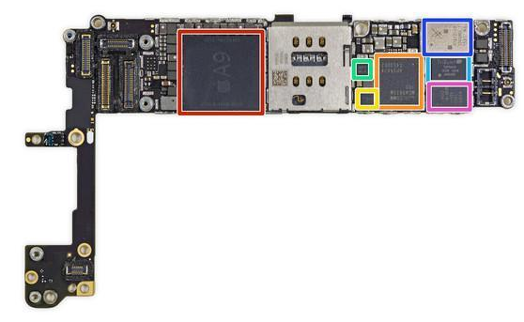
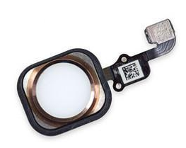
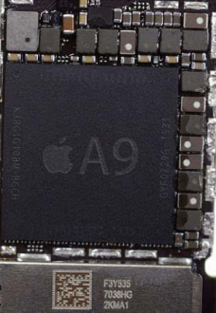
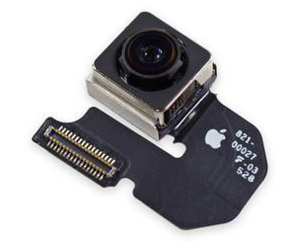
Iphone6S中的嵌入式系统
Touch ID
红色部分：A9处理器以及三星LPDDR4内存
橙色部分：高通MDM9635M基带芯片
绿色部分是博世3P7 LA三轴加速度计
摄像头

Slide 19
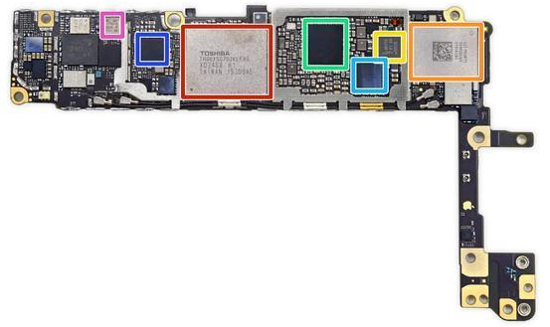
Iphone6S中的嵌入式系统
红色部分：东芝16GB闪存
橙色部分：WIFI基带
黄色部分：NFC控制器
绿色部分：电源管理IC
天蓝部分：Cirrus Logic音频IC
深蓝部分：高通PMD9635电源管理IC

Slide 20
嵌入式系统的组成
嵌入式系统是具有应用针对性的专用计算机系统，应用时作为一个固定的组成部分“嵌入”在应用对象中
不同的嵌入式系统在功能、性能、体系结构、外观等方面可能存在很大的差异
计算机原理的角度看，嵌入式系统包括硬件和软件两个组成部分

Slide 21
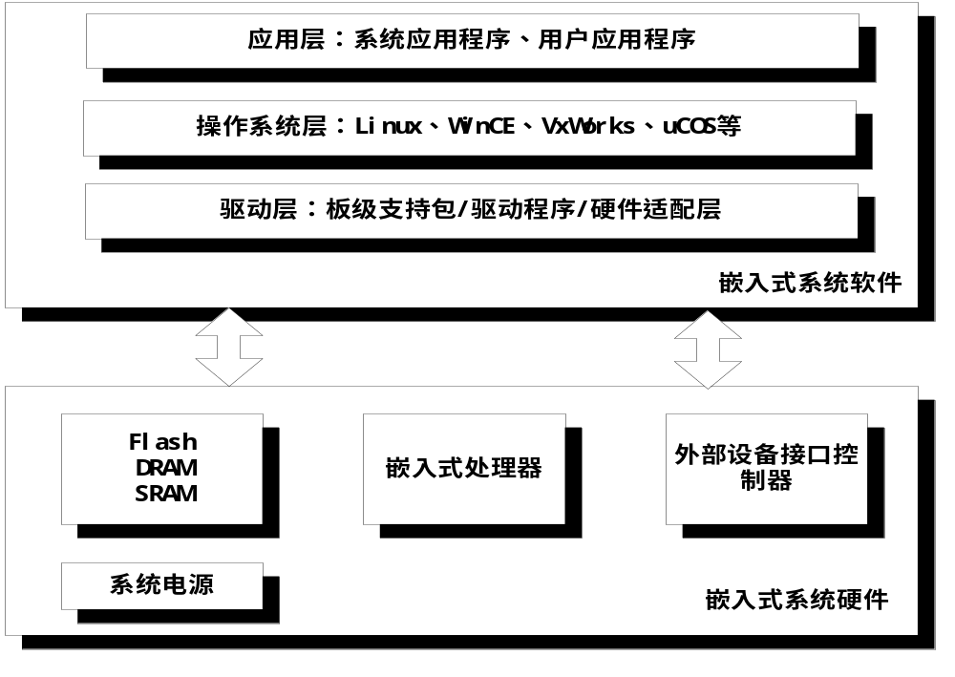
典型嵌入式系统结构

Slide 22
嵌入式系统分类（按位宽）
按处理器位宽可将嵌入式系统分为4位、8位、16位、32位系统。一般情况下，位宽越大，性能越强
通用计算机处理器，因为要追求尽可能高的性能，在发展历程中总是高位宽处理器取代、淘汰低位宽处理器
千差万别的应用对处理器要求也大不相同，因此不同性能处理器都有各自的用武之地

Slide 23
嵌入式系统分类（按有无OS）
有操作系统的嵌入式系统
有操作系统支持的情况下，嵌入式系统的任务管理、内存管理、设备管理、文件管理等都由操作系统完成，并且操作系统为应用软件提供丰富的编程接口，用户应用软件开发可以把精力都放在具体的应用设计上。
无操作系统（裸机）的嵌入式系统
功能单一的嵌入式系统中，如基于8051单片机嵌入式系统，硬件平台很简单，系统不需要支持复杂的显示、通信协议、文件系统、多任务的管理等，这种情况下可以不用操作系统

Slide 24
嵌入式系统分类（按实时性）
软实时系统
从统计的角度看，一个任务能够得到确保的处理时间，到达系统的事件也能够在截止期限前得到处理，但截止期限条件没得到满足时并不会带来致命的系统错误。
硬实时系统
系统要确保在最坏情况下的服务时间，即对事件响应时间的截止期限必须得到满足，如果一个事件在规定期限内不能得到及时处理则会导致致命的系统错误。

Slide 25
嵌入式系统分类（按应用）
消费类电子产品
过程控制类产品
信息、通信类产品
智能仪器、仪表产品
航空、航天设备与武器系统
公共管理与安全产品
生物、医学微电子产品

Slide 26

水下机器人视频记录器设计

Slide 27
项目需求
一个可独立运行的嵌入式设备
实时视频采集、压缩编码及本地存储
支持以太网接口，通过网络接口可实现设备工作参数设置、历史记录检索、回放、下载备份等操作
MPEG-4，CIF（352x288）或4CIF（720x576 ） 25帧/秒
直流供电，电压范围为+18V~+26V

Slide 28
系统应用示意图
视频输入
直流电源
视频记录器
局域网
管理计算机

Slide 29
系统初步方案
FLASH&SDRAM
水下机器人
视频处理单元
模拟视频
视频A/D
DSP
IDE控制器
硬盘
以太网控制器
电源转换
24V直流电源
双绞线以太网接口

Slide 30
系统成本初步预算
型号 | 价格
DSP | 150
FLASH | 30
SDRAM | 40
以太网接口 | 50
视频解码（A/D） | 30
电路板 | 100
硬盘 | 400 | 固态盘
其它 | 50
合计 | 850

Slide 31
实际的设计方案
以太网
视频输入
SDRAM
FLASH
DM9161E
SAA7113
FIC8120
IDE硬盘
JTAG
RS-232

Slide 32
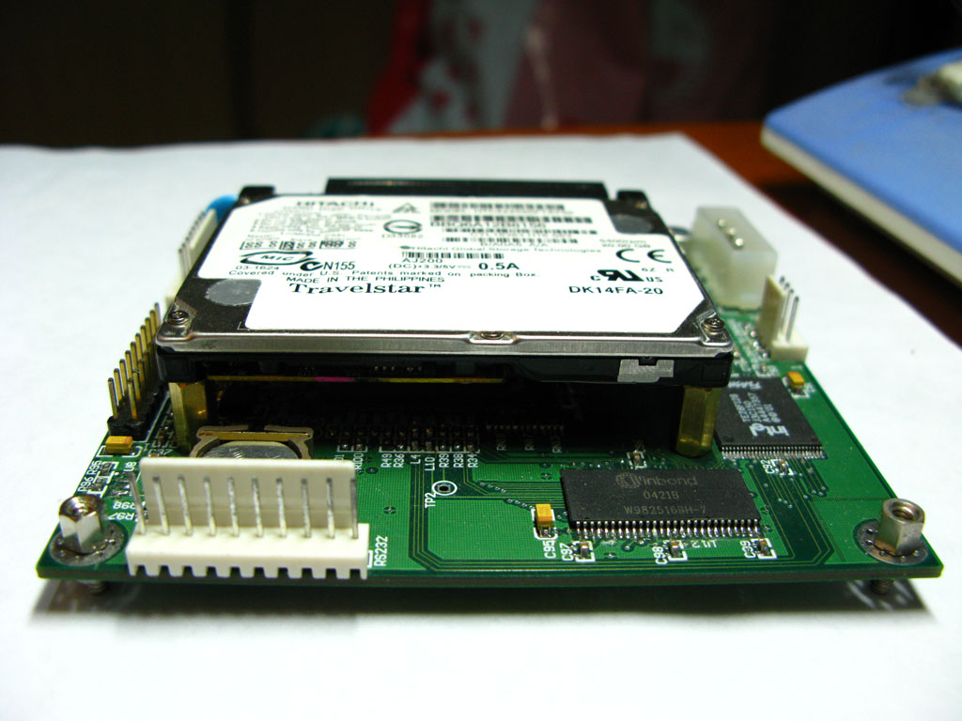
电路板

Slide 33
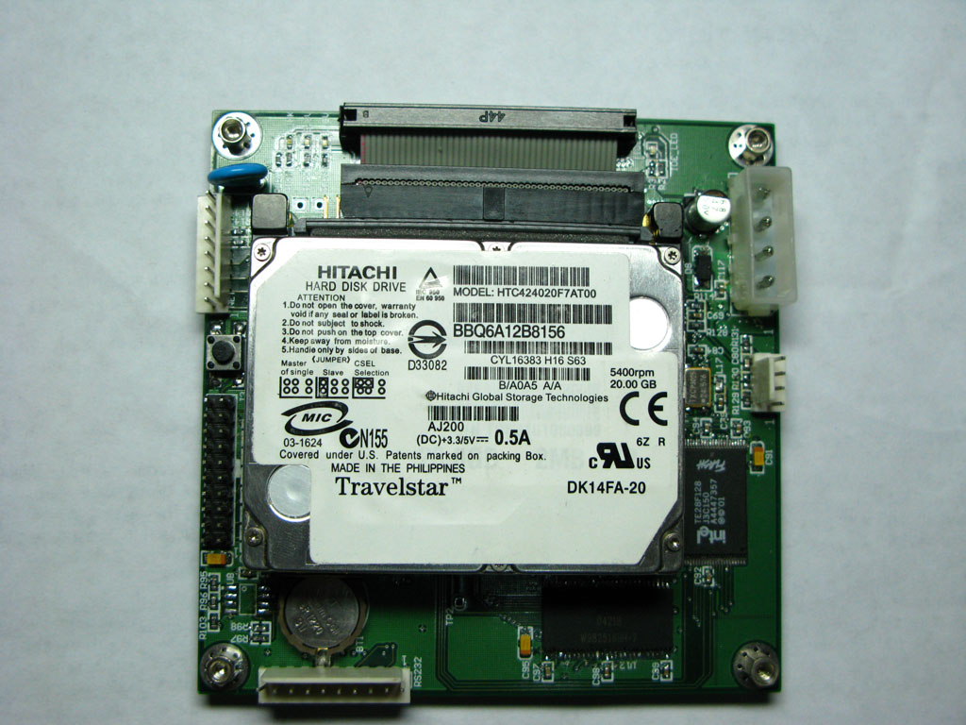
电路板

Slide 34
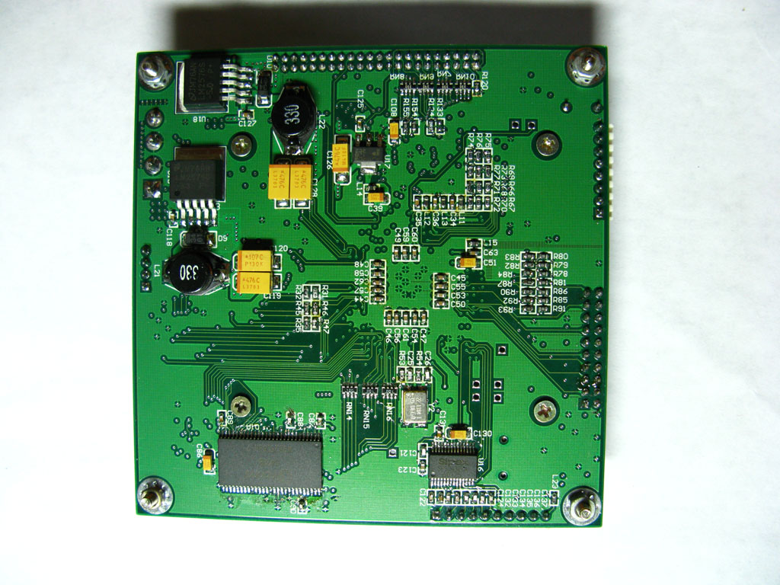
电路板

Slide 35
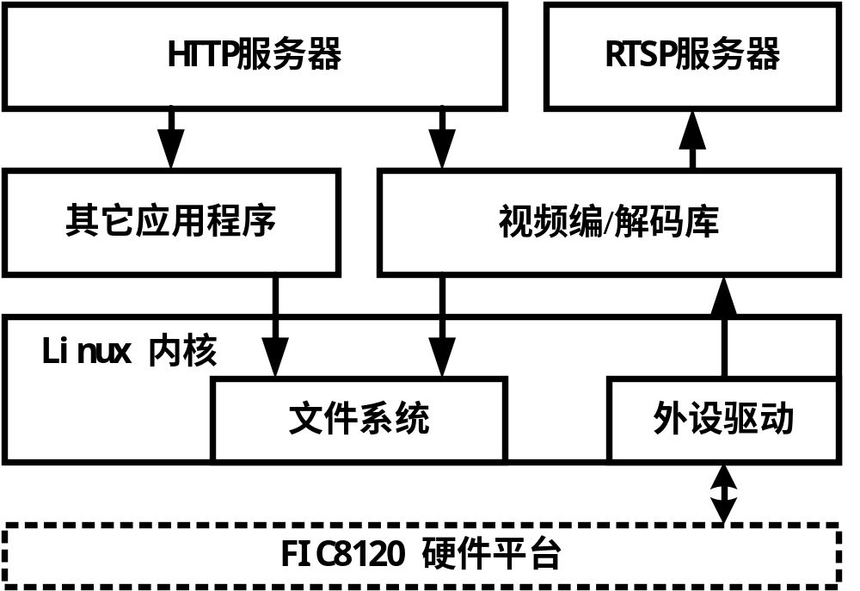
视频记录器软件系统结构

Slide 36
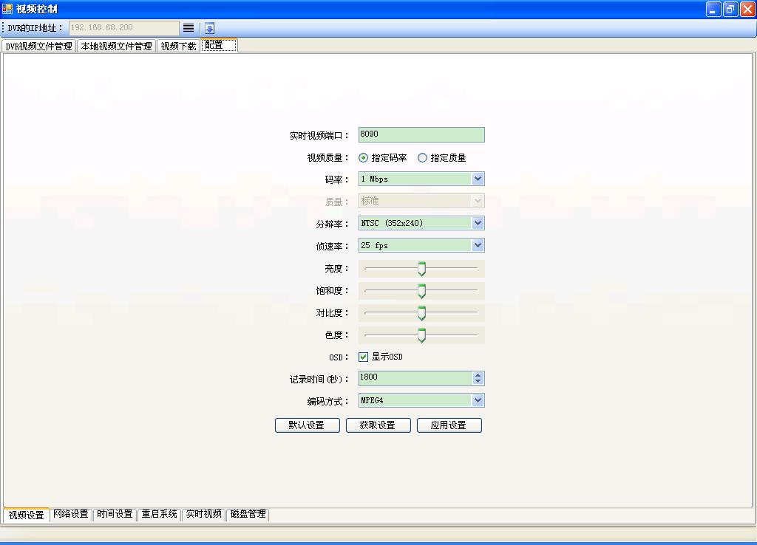
PC端管理软件

Slide 37
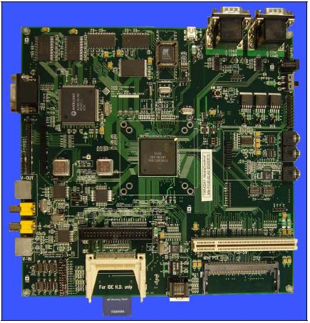
FIC8120开发板

Slide 38
课程内容
嵌入式系统引导程序
嵌入式操作系统
低功耗设计
电磁兼容设计
嵌入式系统存储器
以太网
视频输入
SDRAM
FLASH
DM9161E
SAA7113
FIC8120
IDE硬盘
JTAG
RS-232
嵌入式处理器
嵌入式系统常见电路
嵌入式系统总线

Slide 39
课后作业
阅读FIC8120数据手册及开发板用户指南
《MPEG4/MB-FIC8120 User Guide》
《MPEG4 CODEC Platform SOC Data Sheet》
《基于FIC8120的嵌入式DVR系统设计》
什么嵌入式系统？举几个实例，并分析共同点和不同点。

